Slide 1

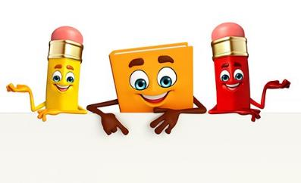
Математика
Сьогодні
6,7,8,9.
Урок
№94
Віднімаємо числа 6, 7, 8, 9.

Slide 2
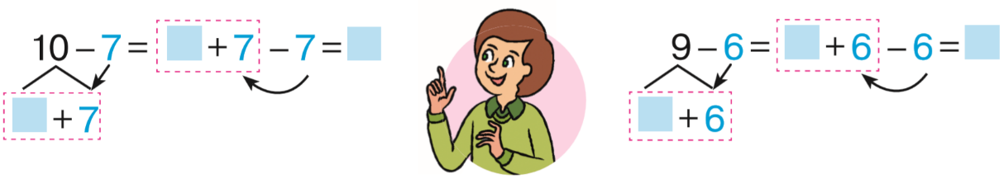

Сьогодні
22.03.2022
Закінчи обчислення за схемами. Прокоментуй розв’язання.
Підручник.
Сторінка
97

Slide 3
Сьогодні
22.03.2022
Правило.
Віднімання чисел 6,7,8,9.
Подаю зменшуване у вигляді суми зручних доданків.
Від суми віднімаю число, що дорівнює одному з доданків; залишається інший доданок.
Називаю результат.

Slide 4
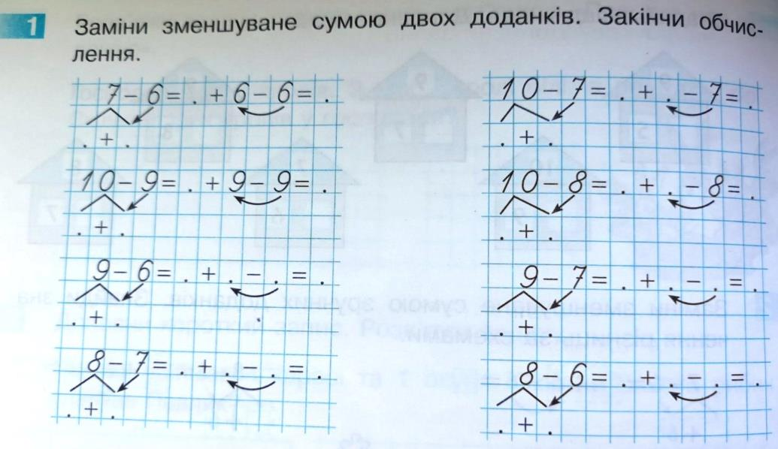
















Зміни зменшуване сумою двох доданків. Закінчи обчислення.
Зошит.
Сторінка
28

Slide 5
Сьогодні
22.03.2022
Знайди значення виразів. Прокоментуй розв’язування.
9–7 10–6
7–6 10–9
8–6 9–8
Підручник.
Сторінка
97

Slide 6
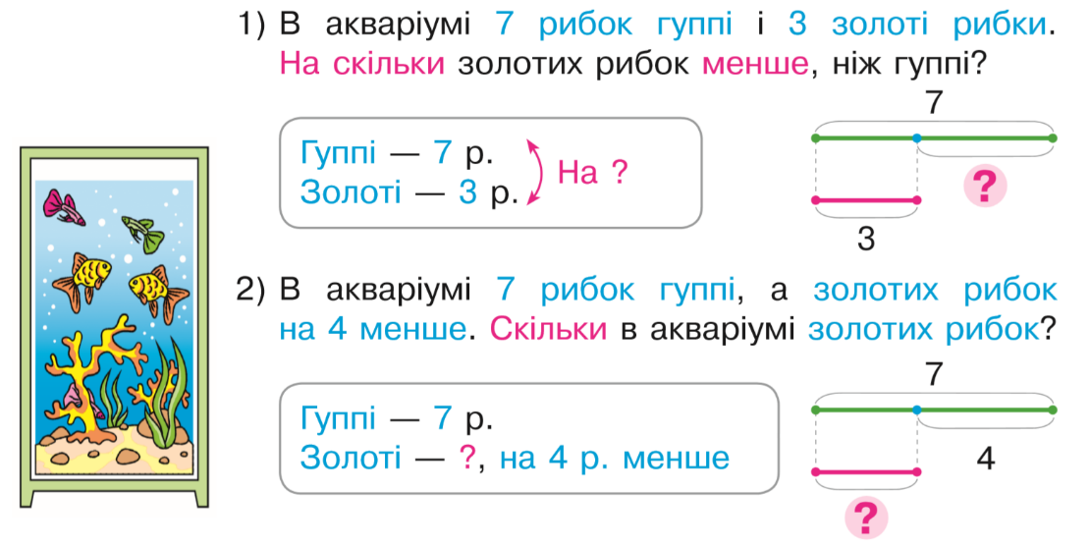
Сьогодні
22.03.2022
Поясни, як склали короткий запис і схему до задачі.
Підручник.
Сторінка
97

Slide 7
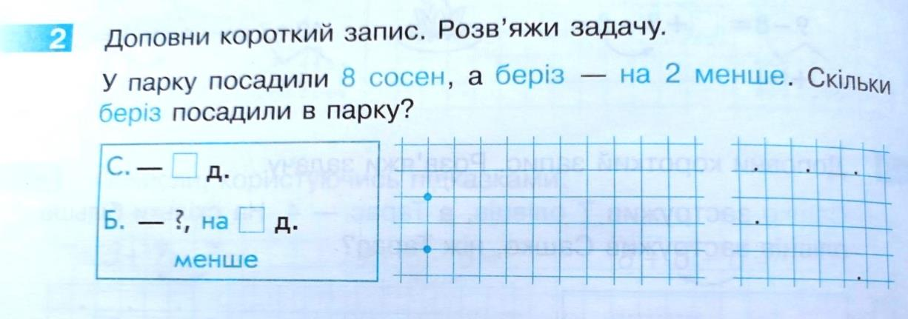



Зошит.
Сторінка
28

Slide 8

Сьогодні
22.03.2022
Виконай завдання 3,4 в зошиті на с.28.
Зошит.
Сторінка
28

Slide 9

Сьогодні
22.03.2022
На березі океану лежали 5 моржів і 7 тюленів. Поплавати в океані рушили 6 тварин. Поміркуй, чи міг бути серед них хоча б один морж? Чи міг бути серед них хоча б один тюлень?

Slide 10



Сьогодні
22.03.2022
Рефлексія.

